Slide 1


Los animales
y sus
hábitats

Slide 2
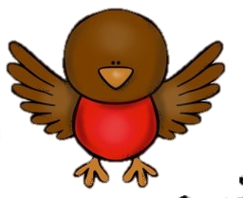
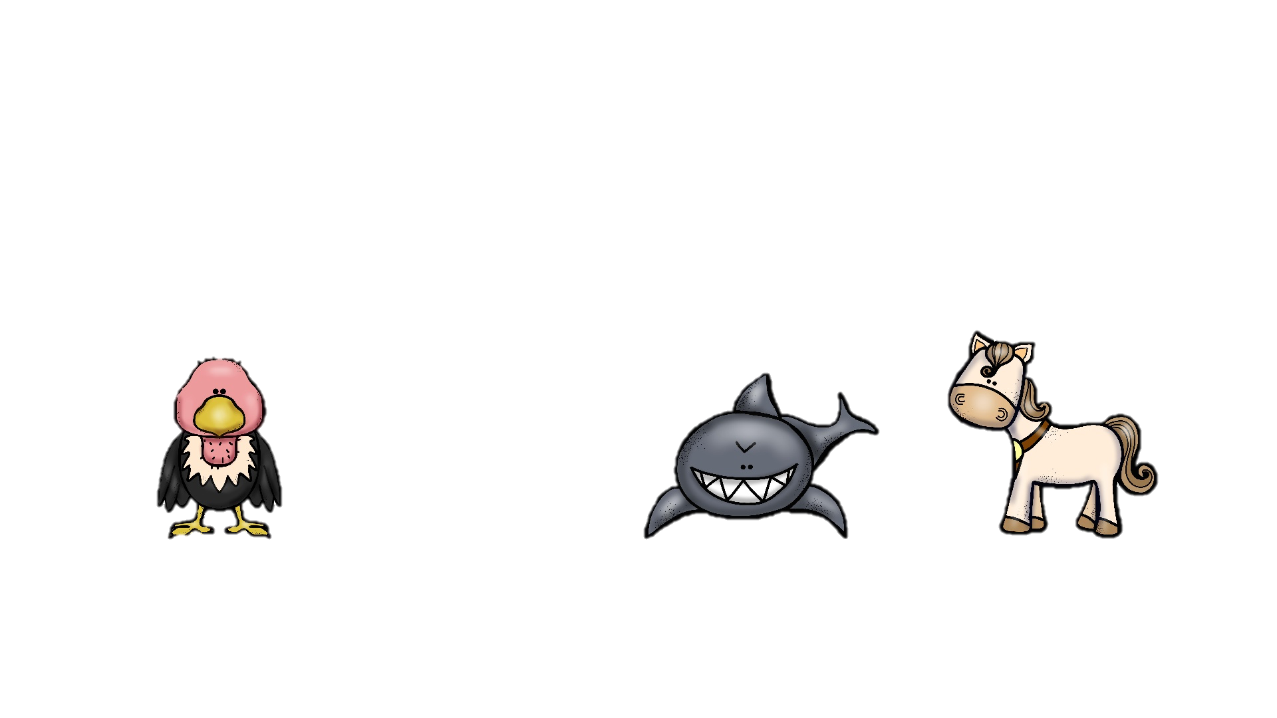
Según como se desplazan los animales pueden ser
Aereos
Terrestres
Acuáticos

Slide 3
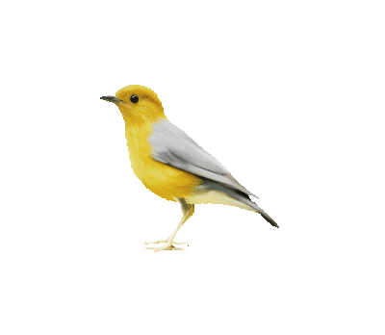
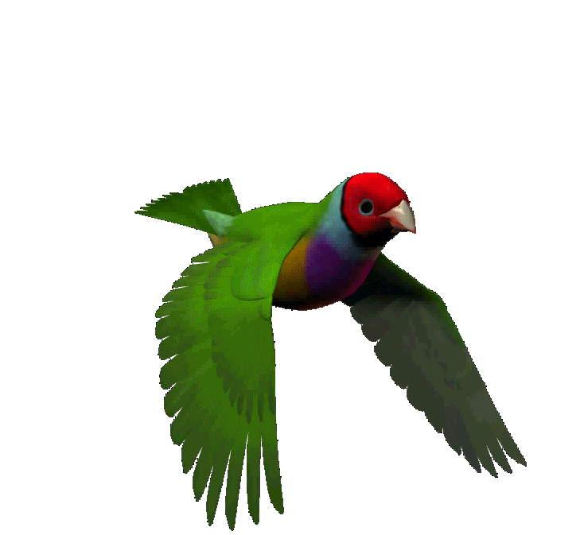
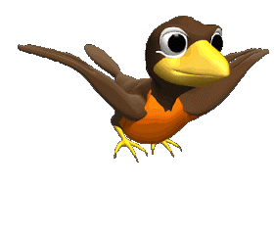
Los animales aéreos pueden volar (tienen alas) toman el oxígeno del aire para respirar, pero descansan y duermen en la tierra.

Slide 4
Los animales terrestres viven mayormente en la tierra y toman el oxígeno para respirar del aire. Pueden vivir en diferentes lugares.

Slide 5
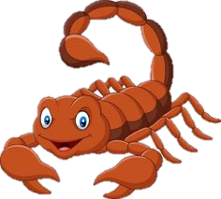
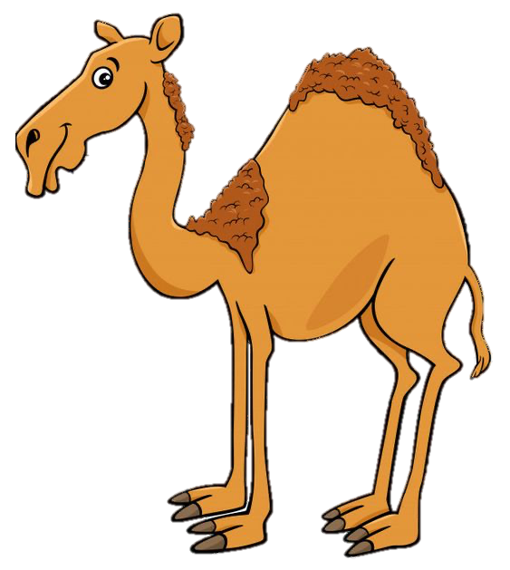
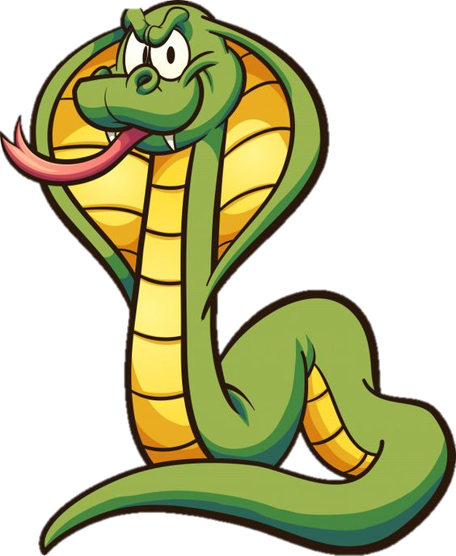
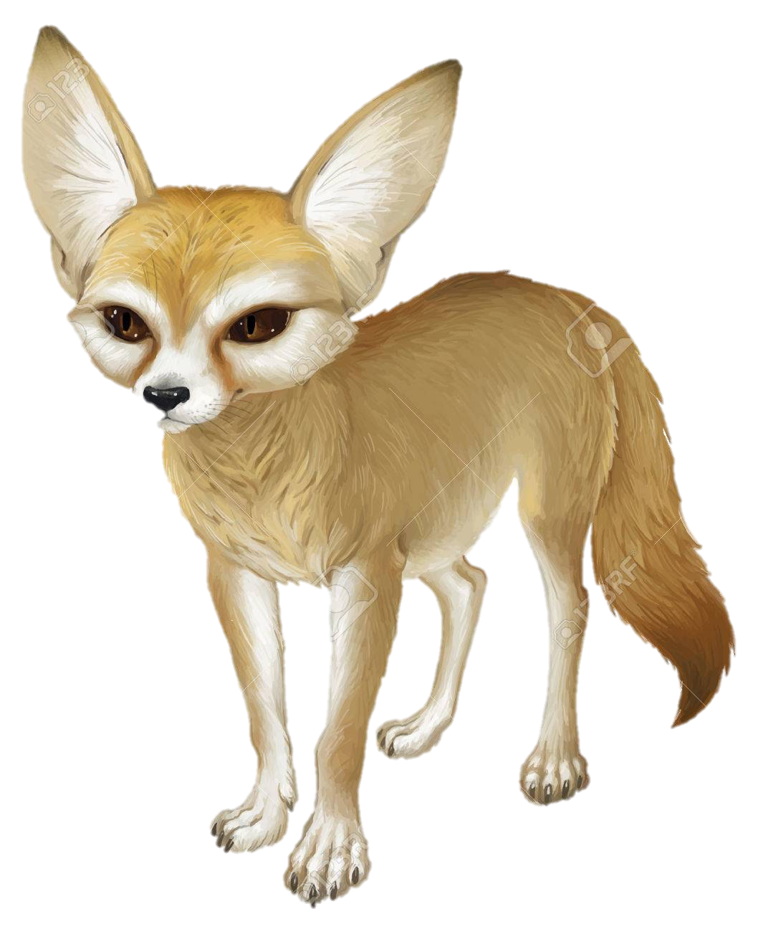
Desierto; hay poca agua y hace mucho calor, estos animales sobreviven con poca agua y resisten el calor

Slide 6
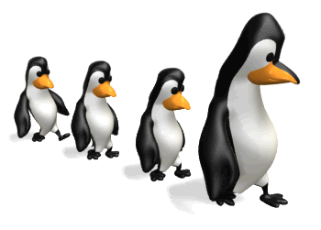
Ártico: siempre está cubierto de hielo y hace mucho frio

Slide 7
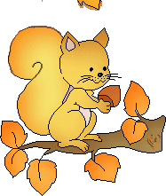
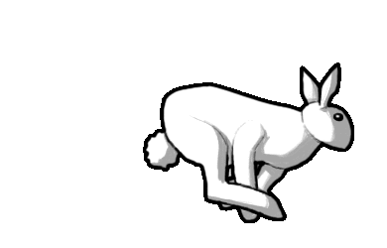
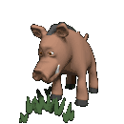
Bosque: hay muchas plantas y árboles, cuevas en donde viven muchos animales ya que hay comida silvestres

Slide 8
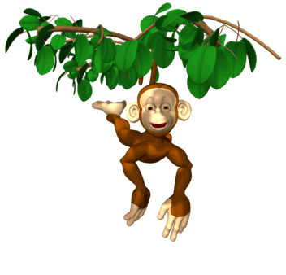
Selva: la selva esta llena de animales salvajes, es muy peligrosa.

Slide 9
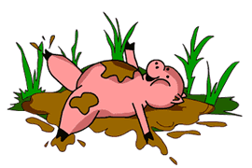
Granja: viven animales domesticos, algunos nos ayuda con el trabajo y otros son para consumo (para comerlos).

Slide 10
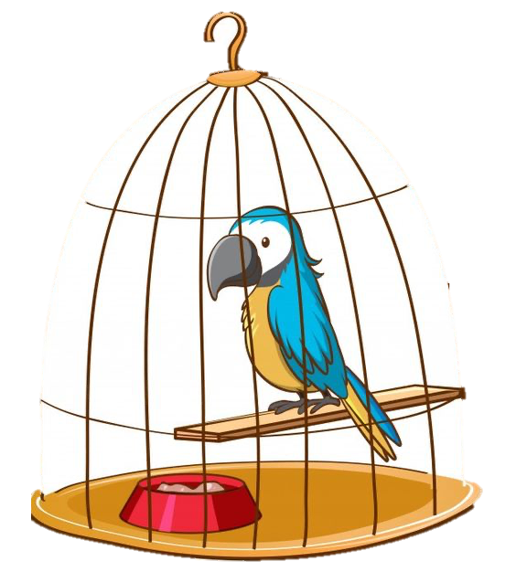
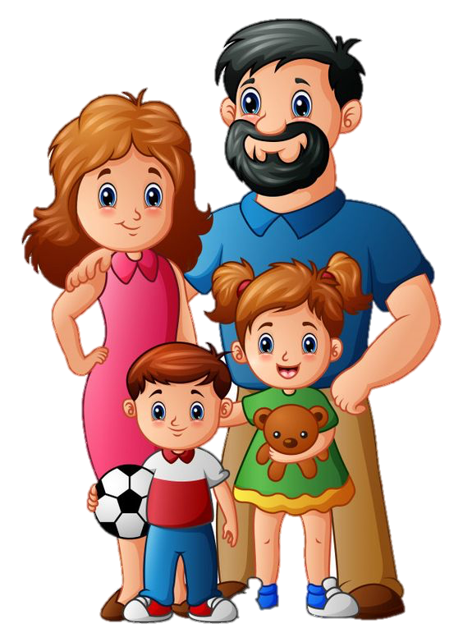
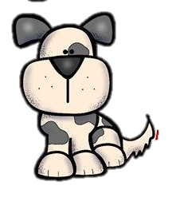

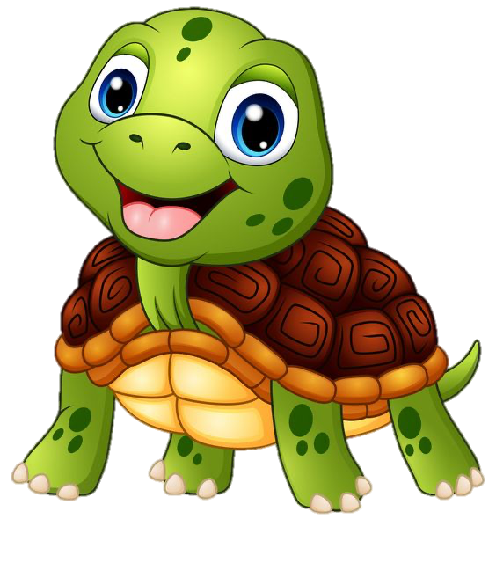
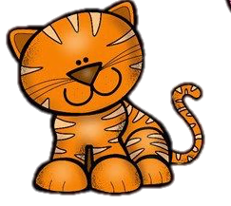
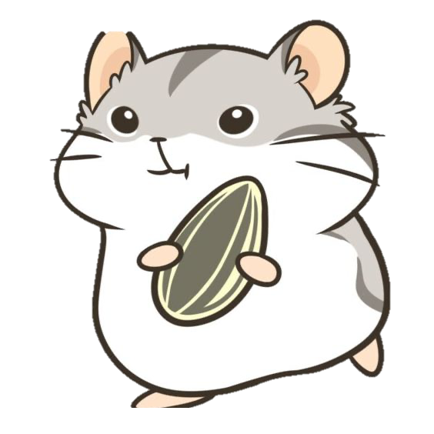
Casa: viven las mascotas y los humanos le proporcionan alimento y refugio

Slide 11
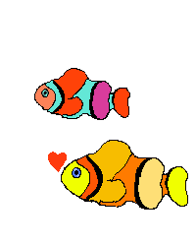
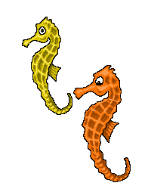


Animales acuaticos: estos animalitos nadan, viven en el agua de donde toman el oxigeno para respirar
Algunos viven en aguas saladas, en el mar

Slide 12

Otros viven en agua dulce como los rios y lagos

Slide 13

¿Qué aprendimos hoy?

Slide 14

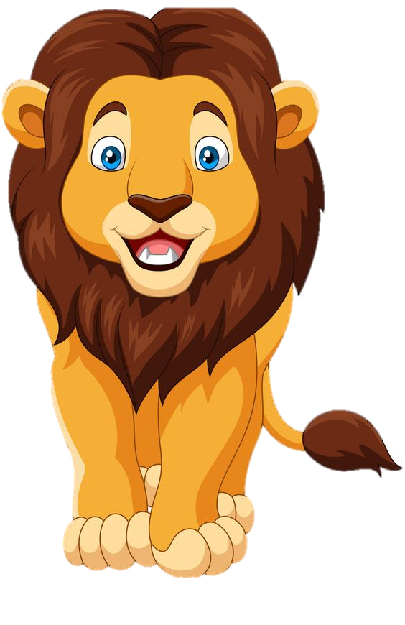

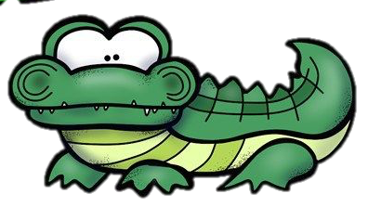
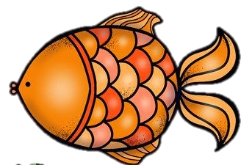
¿Qué animales estan cubiertos por escamas?
SIGUIENTE

Slide 15
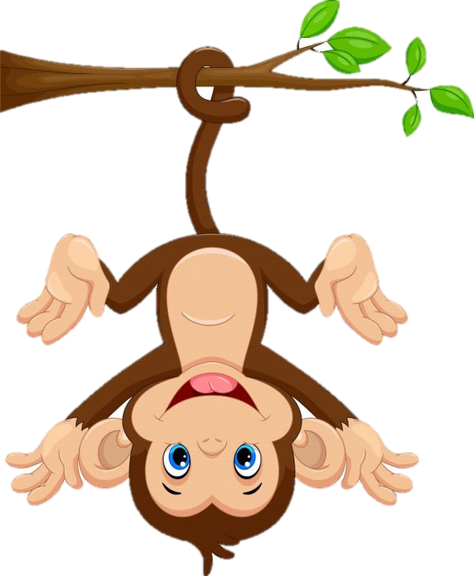
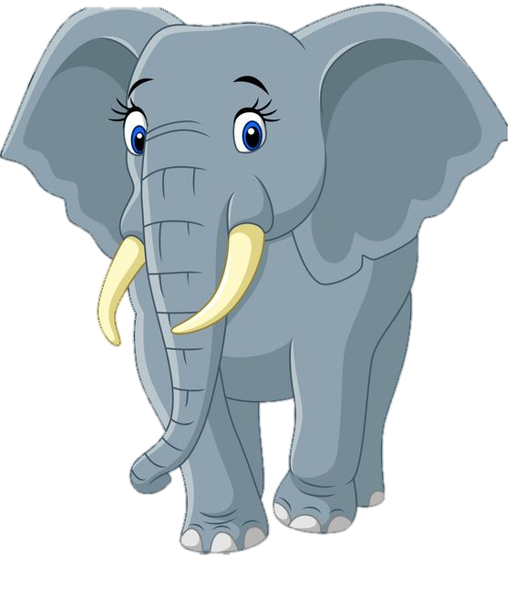
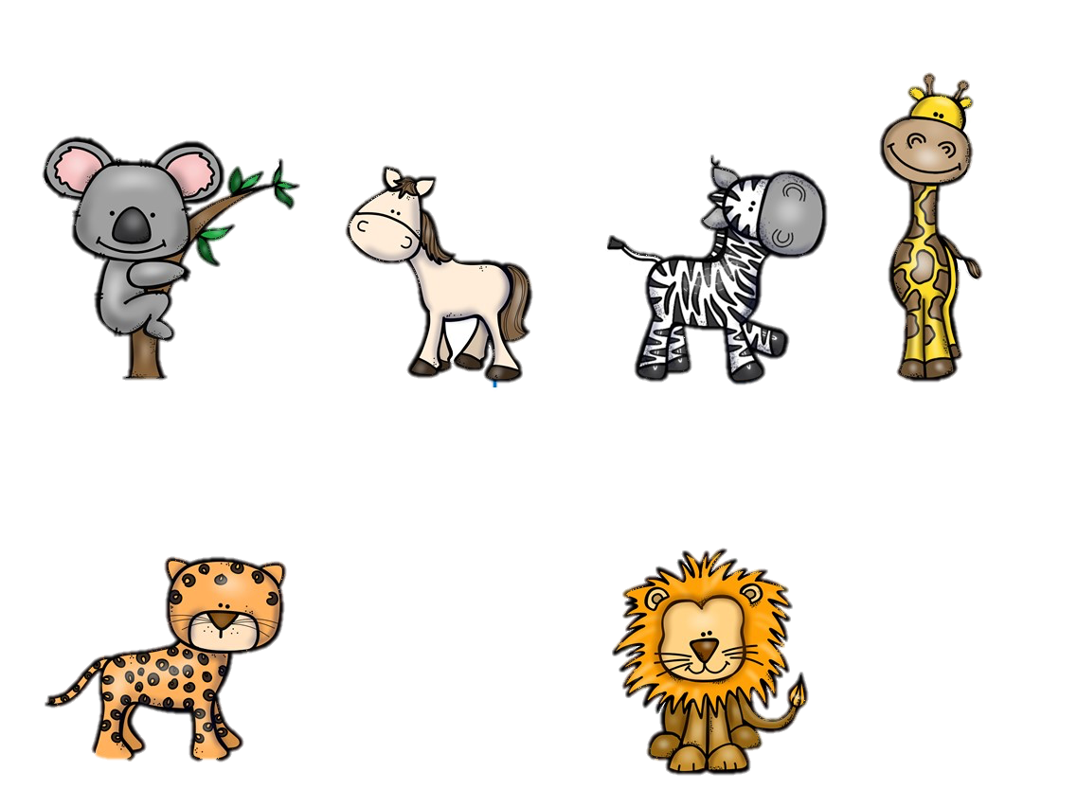
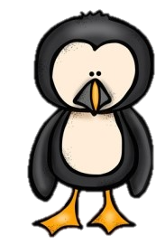
¿Qué animales viven en la selva?
SIGUIENTE

Slide 16

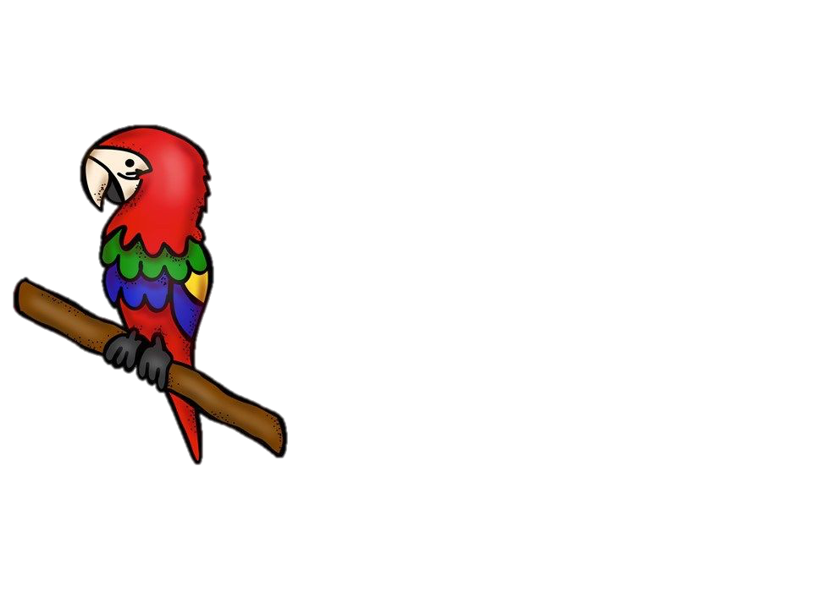
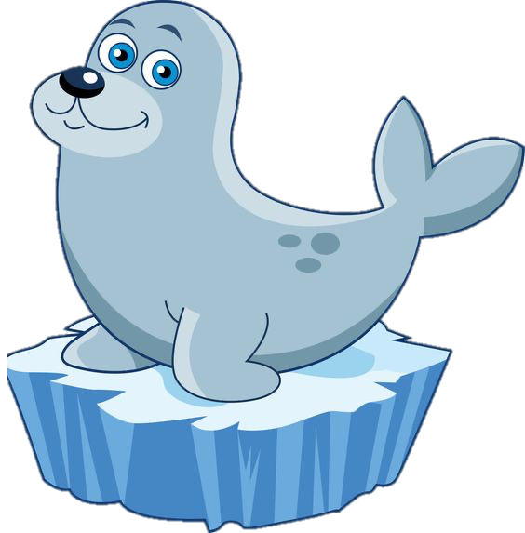

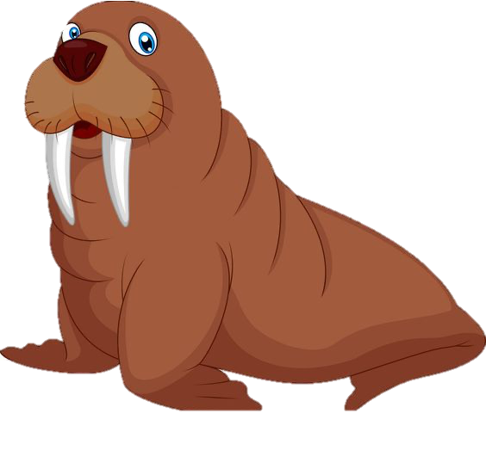
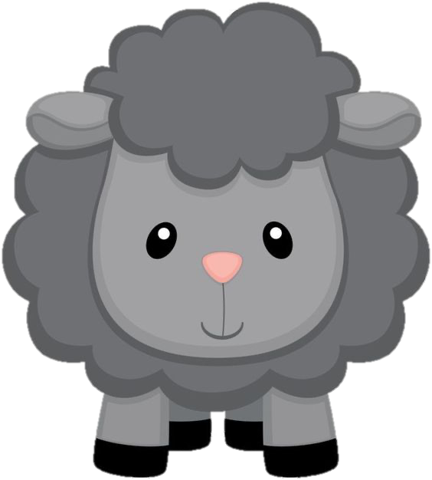
¿Qué animal puede vivir en el ártico?
SIGUIENTE

Slide 17
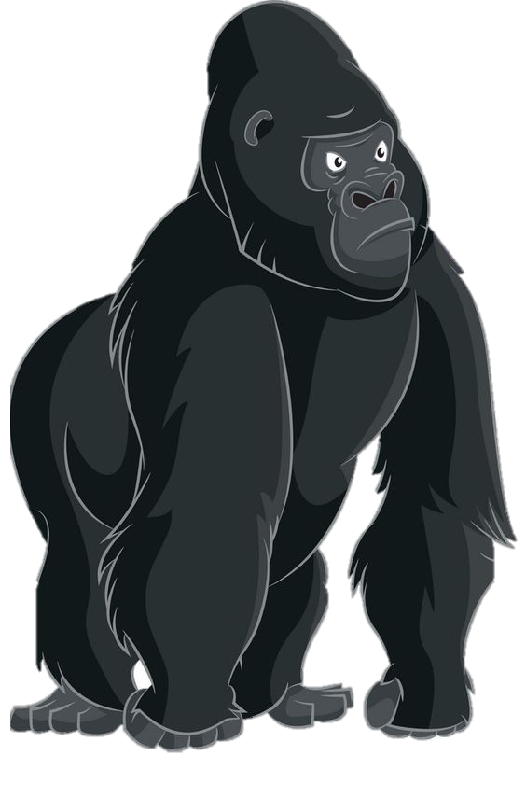
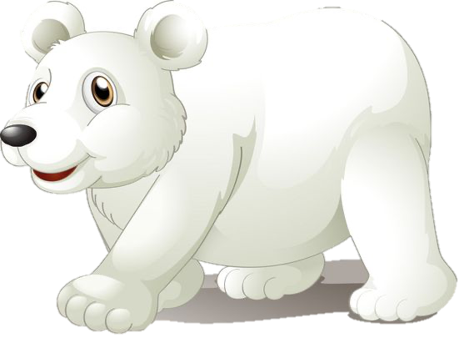
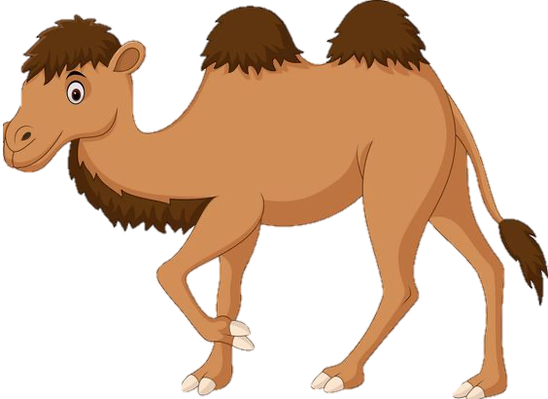

¿Qué animales NO viven en el desierto?
SIGUIENTE

Slide 18
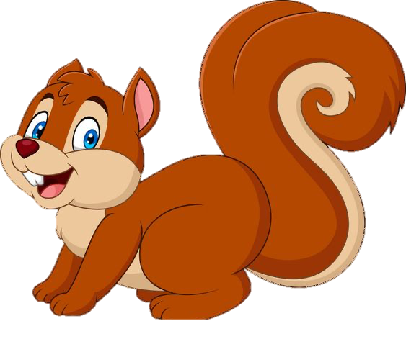
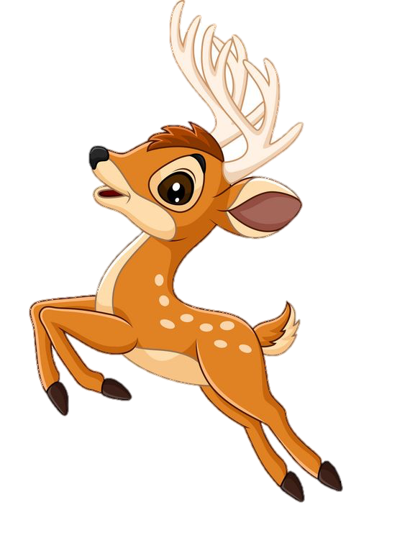

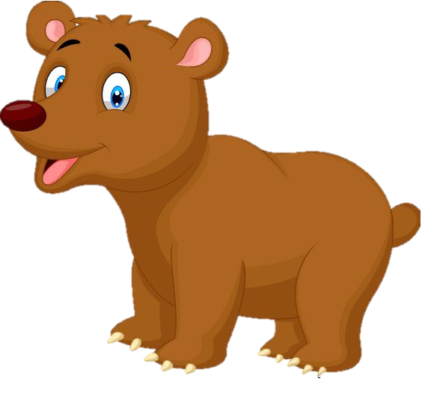
¿Qué animal vive en el bosque?
SIGUIENTE

Slide 19
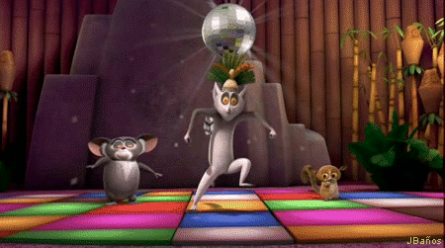

Slide 20
Vamos a trabajar

Slide 22
